Slide 1

Exercício 2
Mestrado de Gestão de Recursos Humanos
UC – Gestão do Conhecimento
Pilares da Gestão do Conhecimento
Carla Curado
2025/2026

Slide 2

Leituras
Bougoulia & Glykas (2023); Curado et al. (2022); Thomas et al. (2023).

Slide 3
Sobre Nós
Organização
Indústria:
Número de funcionários:
Idade da organização:
Departamento de GRH
Número de funcionários:

Slide 4

Pilares da Gestão do Conhecimento (Curado et al., 2011)
Pessoas
Processos
Tecnologia

Slide 5
Pilares da Gestão do Conhecimento (Thomas et al., 2023)
Pessoas
Processos
Tecnologia

Slide 6
Pilares da Gestão do Conhecimento (Bougoulia & Glykas, 2023)

Slide 7
Pilares da Gestão do Conhecimento (Bougoulia & Glykas, 2023)

Slide 8
Pilares da Gestão do Conhecimento (Bougoulia & Glykas, 2023)

Slide 9

PESSOAS

Slide 10

Como as pessoas na organização fazem a gestão do Conhecimento?
1
2
3
4
5

Slide 11
Como eu faço a gestão do Conhecimento?
1
2
3
4
5

Slide 12
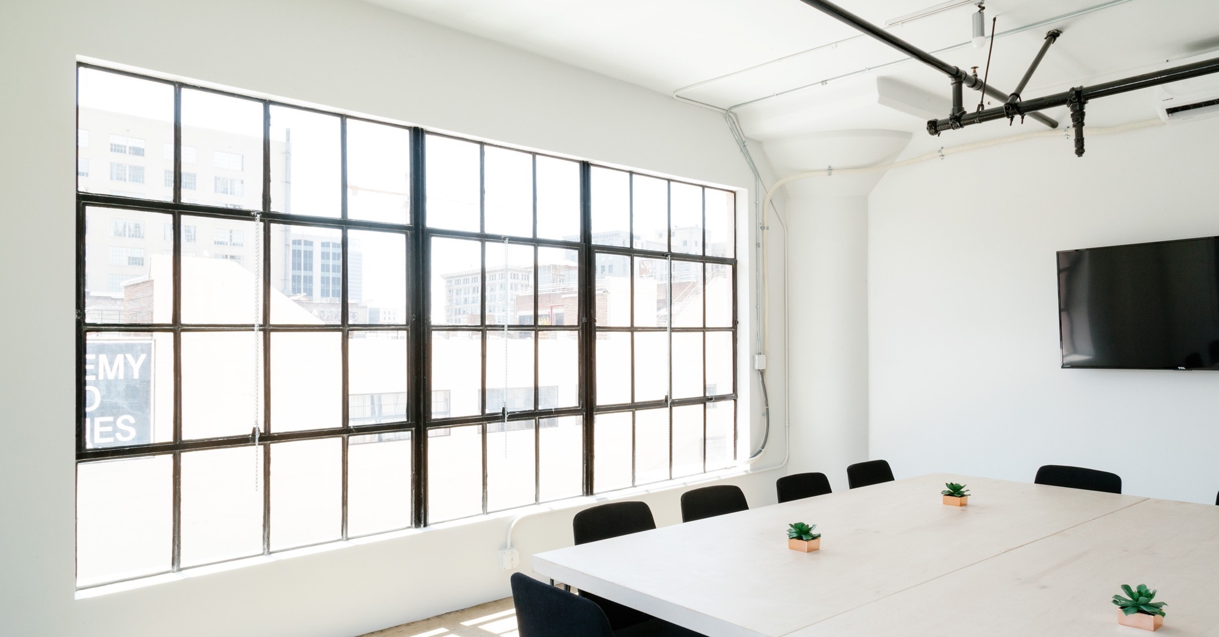
Large image
PROCESSOS

Slide 13
Quais os processos da organização para a gestão do Conhecimento?
1
2
3
4
5

Slide 14
Como eu uso os processos para gerir o Conhecimento?
1
2
3
4
5

Slide 15

TECNOLOGIAS

Slide 16
Quais as tecnologias da organização para a gestão do Conhecimento?
1
2
3
4
5

Slide 17
Como eu uso as tecnologias para fazer a gestão do Conhecimento?
1
2
3
4
5

Slide 18
Conclusões – conhecimento tácito
Pessoas
Processos
Tecnologias

Slide 19
Conclusões – conhecimento explícito
Pessoas
Processos
Tecnologias

